Slide 1

第二章 计算机网络的体系结构

Slide 2

计算机网络体系结构的定义
一个完整的网络需要一系列网络协议构成一套完整的网络协议集，大多数网络在设计时，是将网络划分为，若干个相互联系而又各自独立的层次。然后针对每个层次及每个层次间的关系制定相应的协议，这样可以减少协议设计的复杂性。像这样的计算机网络层次结构模型及各层协议的集合称为计算机网络体系结构(Network Achitecture)。

Slide 3
由于计算机网络功能越来越强，结构越来越复杂，给设计者带来很大的难度，必须规范之。
网络体系结构 (network architecture)
用于指导网络的设计与实现；
分层模型 (layering model)三个特点
  简化网络系统设计的复杂性；
  可以更加方便地适应网络技术和应用需求变化；
  提供一种更为模块化的设计（高效率，性能好但产生冗余）。

Slide 4
计算机网络体系结构包括三类重要的相互有关的结构：
  物理结构
  逻辑结构
  软件结构

Slide 5
物理结构
物理结构元素是完成一定功能的物理部件。系统的物理结构依赖于所处理的任务，这些部件可以是集成电路、计算机部件、计算机或由计算机组成的系统。
物理结构决定系统所需的资源，即所需硬件设备的数目及技术要求。在构造系统时，首先注意的可能是物理结构；但是，在进行系统分析时，先研究的却应该是逻辑结构。

Slide 6
逻辑结构
逻辑结构元素决定输入、存储、发送、处理或信息传递的基本操作功能。常将逻辑结构元素称为逻辑模块。逻辑结构可以是计算机操作系统、终端模块、通信程序模块等。逻辑结构元素还可以是相关的几个逻辑模块联合起来的更复杂的实体。

Slide 7
软件结构
软件结构的组成：数据处理、进程访问、硬件故障诊断、数据发送、通信（或信道）控制等。软件结构元素就是各种程序。程序之间的相互作用保证了必要的信息处理任务的正确执行。

Slide 8
计算机网络体系层次结构的划分原则
计算机网络体系结构中每一层都是建立在下一层的基础上，下一层为上一层提供服务，上一层在实现本层功能时会充分利用下一层提供的服务。但各层之间是相对独立的，高层无需知道低层是如何实现其功能的，仅需知道低层通过层间接口所提供的服务即可。当任何一层因技术进步发生变化时，只要接口保持不变，其他各层都不会受到影响。当不再需要某层提供的服务时，甚至可以将这一层取消。

Slide 9
计算机网络体系结构分层的优点
各层之间是独立的
灵活性好
结构上可分割开
易于实现和维护
能促进标准化工作

Slide 10
开放系统互连参考模型
国际标准化组织（ISO）在1979年正式颁布了开放系统互连参考模型（Open System Interconnection/Reference Model，OSI/RM），做为国际网络体系结构标准。这是一个定义连接异构计算机网络的标准体系结构。我国相应的国家标准是GB9387。
但我国很多网络设备都没有按照标准
OSI参考模型是一个描述网络层次结构的模型，其标准保证了各类网络技术的兼容性和互操作性，描述了数据或信息在网络中的传输过程以及各层在网络中的功能和架构。

Slide 11
开放系统互连(OSI)参考模型以实现开放系统环境中的互连性(Interconnection)、互操作性（Interoperation)和应用的可移植性（Portability))。理论框架，实际应用不多
开放系统互连中的开放是指只要遵循OSI标准，一个系统就可以和位于世界上任何地方的、也遵循这一标准的其他任何系统进行通信。

Slide 12
在OSI中，采用了三级抽象，即体系结构、服务定义（Service Definition)和协议规格说明（Protocol Specification)。
OSI参考模型主要包括三个层面的内容：OSI参考模型、各层的协议和各层的服务。OSI参考模型是计算机网络体系结构的层次框架；它是作为一个框架来协调和组织各层协议的制定，也是对网络内部结构最精炼的概括与描述。
协议定义同一层对等实体间信息交换的规范，它是水平的。OSI参考模型中的各种协议精确地定义了应当发送什么样的控制信息，以及应当用什么样的过程来解释这个控制信息。协议的规程说明具有最严格的约束。
服务定义详细地说明了各层所提供的服务。某一层的服务就是该层及其以下各层的一种能力，它通过接口提供给更高一层。各层所提供的服务与这些服务是怎样实现的无关。同时，各种服务还定义了层与层之间的接口和各层所使用的原语，但不涉及接口是怎样实现的。服务描述（N）层向（N+1）层提供的服务，以实现（N+1）层的功能，它是垂直的。

Slide 13
OSI模型划分层次的原则
网中各结点都有相同的层次。
不同结点的同等层具有相同的功能。
同一结点内相邻层之间通过接口通信。
每一层使用下层提供的服务，并向其上层提供服务。
不同结点的同等层按照协议实现对等层之间的通信。

Slide 14
ISO/OSI的一些基本概念
协议：通信双方就如何进行通信的一种约定。
对等体：完成各层协议功能的实体。
接口：相邻层之间的连接，定义相互之间要提供哪些原语操作和服务。
网络体系结构：层和协议的集合

Slide 15
实体、对等实体
在OSI模型中，表示进行发送或接收信息的硬件或软件进程称为实体。因此，每一层都可看成是由若干个实体组成。一个子系统内可以包含一个或一个以上的实体。实体是子系统中的活动元素。不同机器上位于同一层次、完成相同功能的实体被称为对等实体。

Slide 16
ISO/OSI的一些基本概念
实体与对等实体
  实体(Entity)是每一层中实现该层功能的软件或硬件或它们的结合，在发送端与接收端同一层次的实体称为对等实体(Peer Entities)。
协议和协议数据单元(PDU)
  协议是某一个层次中指导实体之间通信的规则。
PDU的组成
PDU由数据、控制和信息三部分组成

Slide 17
协议(Protocol)
为了简化网络设计的复杂性，将计算机网络划分为多个不同的功能层。
网络中不同计算机中对等层（peer）之间的通信规则称为该层的通信协议，简称为协议。
如：HTTP，FTP，TCP，IP、以太网协议等…
除物理层外，对等层通信是间接进行的。

Slide 18
协议包含三个方面的要素：
语法
  语法用来规定由协议的控制信息和传送的数据所组成和传输信息应遵守的格式，即传输信息的数据结构形式，以便通信双方能正确地识别所传送的各种信息。
语义
  语义是指对构成协议的各个协议元素含义的解释。不同的协议元素规定了通信双方所要表达的不同含义，如帧的起始定界符、传输的源地址和目的地址、帧校验序列等。不同的协议元素还可以用来规定通信双方应该完成的操作，如在什么条件下信息必须应答或重发等。
同步
  它规定实体之间通信的操作执行顺序，协调双方的操作，使两个实体之间有序地进行合作，共同完成数据传输任务。这里的同步并不是指双方同时进行同样的操作。

Slide 19
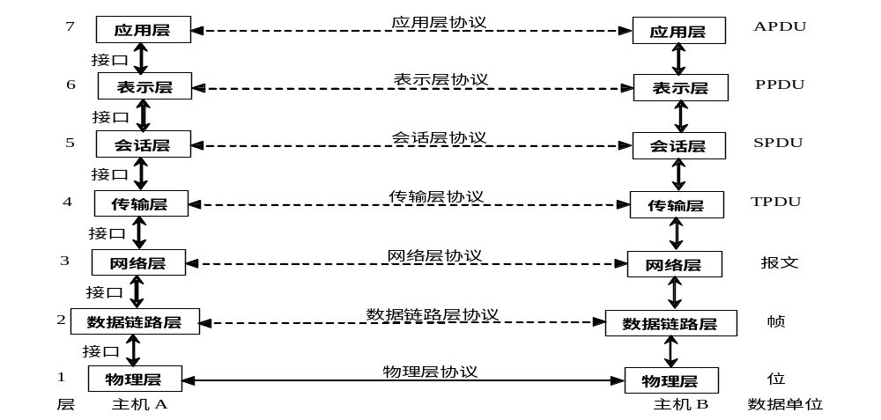
ISO/OSI参考模型
需要强调的是，OSI参考模型并非具体实现的描述，它只是一个为制定标准机而提供的概念性框架。在OSI中，只有各种协议是可以实现的，网络中的设备只有与OSI和有关协议相一致时才能互连。

Slide 20
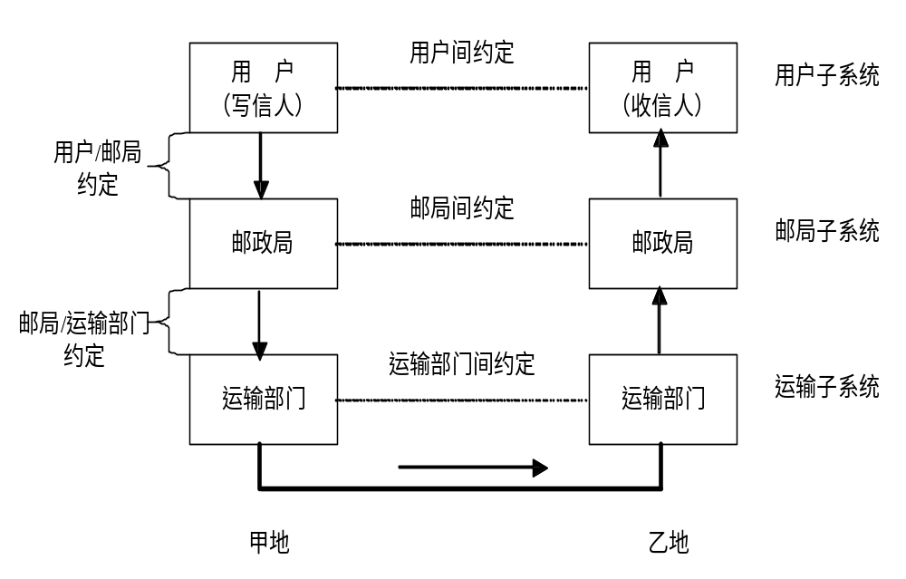
协议与接口

Slide 21
接口（Interface)
同一计算机的相邻功能层（N/N+1)之间的通信规则称为
（N/N+1)层的接口；
--第N层使用第N+1层提供的功能；
--第N+1层向第N层提供服务。
主机1
主机 2
对等实体
协议
N 层
N 层
协 议
协 议
服务接口/服务访问点
N+1 层协议
对等实体
协议
N+1 层协议

Slide 22
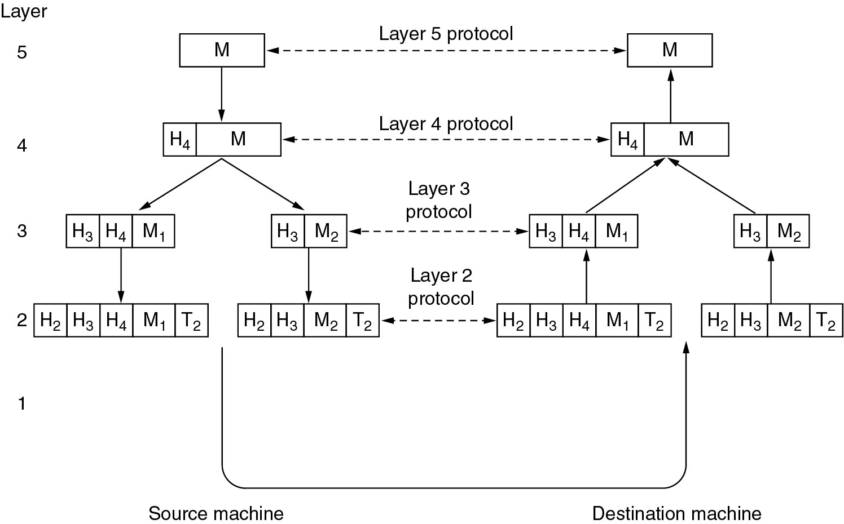
协议层次
在第五层上支持虚拟通信的信息流示意图

Slide 23
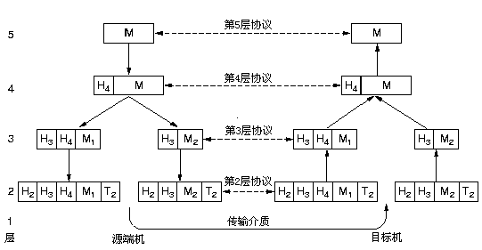
例：支持5层通信协议的例子
源端的第5层的消息不能直接给对方，必须通过第4层的接口将信息往下传直到第1层，而目的端的第1层收到数据后，也不能直接交给第5层，必须通过第2层接口往上送，直到第5层止。

Slide 24
各层的设计问题
编址机制：存储器是由一个个存储单元构成的，为了对存储器进行有效的管理，就需要对各个存储单元编上号，即给每个单元赋予一个地址码，这叫编址。
错误控制：为了保证帧传输的正确性，必须具备发现差错和纠正差错的功能。
流控制：发送站发送的帧速率不能大于接收站的接收能力，以防止接收方缓冲能力不足而造成信息溢出。
多路复用：常见的多路复用技术主要分为两类：一种是将带宽较大的信道分割成多个子信道，即频分多路复用技术；一种是将多个带宽较窄的信道组合成一个频率较大的信道，即时分多路复用技术。
路由：路由器提供了在异构网络中的互联机制，实现数据包从一个网络发送到另一个网络。路由就是指导IP数据包发送的路径信息。

Slide 25
服务、服务访问点和服务原语
服务有两种形式：
  面向连接的服务（Connection-Oriented Service）
    面向连接的服务是指传输服务是在一条事先建立好的链路上进行的。如同电话方式，在通话前先进行拔号连接，通话后释放该连接。
  无连接的报务(Connectionless Service)
    无连接的服务是指传输前不需事先建立连接。如同邮政通信，每个信件上都有一个收信人的地址，根据地址选定路线传递。

Slide 26
面向连接与无连接服务的特点
面向连接的服务是按顺序，保证传输质量的，可恢复错误和流量控制的可靠的连接。基于TCP/IP协议。
无连接服务是不按顺序，不保证传输质量的，不可恢复错误不进行流量控制的不可靠连接。基于UDP/IP的连接。
比方：面向连接=军官组织士兵搭浮桥过河，顺序，安全的过到对岸；无连接服务=军官告诉士兵目标是对岸，让他们自己游过去，不保证顺序，而其有的士兵还可能淹死

Slide 27
面向连接与无连接服务的特点（续）
面向连接优点：实时通信 / 可靠信息流 / 信息回复确认；
面向连接缺点：占用通信道；
无连接优点：不占用通信信道；
无连接缺点：非实时通信 / 信息流可能丢失 / 信息无回复确认。

Slide 28
网络服务类型
面向连接服务(connection-oriented)软件功能
  类似电话服务
  每次数据传输要经过连接建立、数据传输和连接撤销三个过程；
  在数据传输过程中，各数据单元不携带目的地址，而使用连接号；
  保证数据的顺序和正确性。
无连接服务(connectionless)
  类似邮政服务；
  每个数据单元携带完整的目的地址并单独传送；
  不保证顺序和正确性。

Slide 29
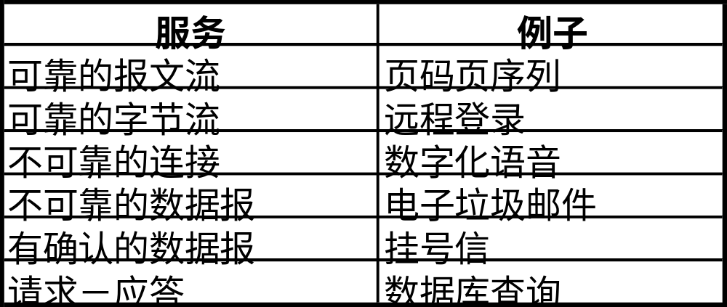
面向连接和无连接服务
面向连接
无连接
六种服务类型

Slide 30
服务访问点
在同一节点中，相邻两层的实体相互作用的地方称为服务访问点(Service Access Point，SAP)。服务访问点SAP是上下层实体之间信息交换的接口。每个SAP有一个标识它的惟一地址。SAP的一个例子是TCP/IP体系中的协议端口。

Slide 31
服务原语
OSI规定可以使用以下4种服务原语：
请求(Request)：（N+1）层实体请求（N）层实体提供服务，如请求建立连接或传送数据等。
指示(Indication)：（N）层实体通知（N+1）层实体发生了某一事件，如收到了一个远地实体发来的数据。
响应(Response)：（N+1）层实体对（N）层实体指示的响应。
证实(Confirm)：（N）层实体向（N+1）层实体确认，（N+1）层实体请求的服务已完成。

Slide 32
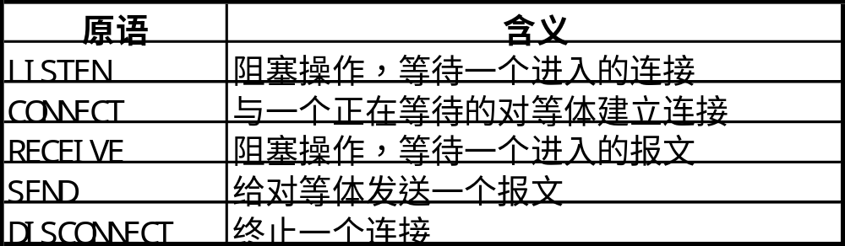
服务原语
五个服务原语，用于实现一个简单的面向连接服务
SEND是操作原语，其他四个是控制原语

Slide 33
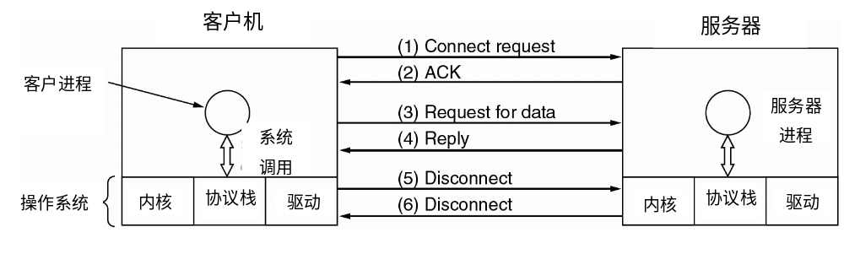
服务原语
在一个面向连接的网络中，简单的客户－服务器交互中发送的分组

Slide 34
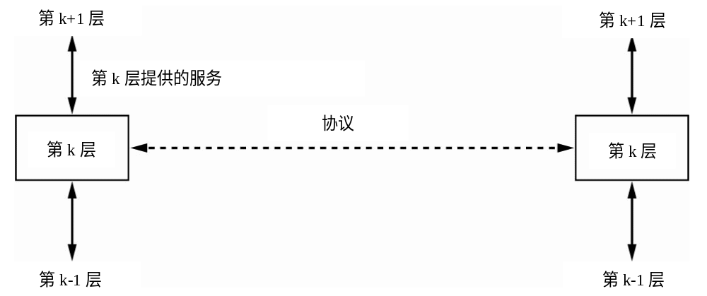
服务与协议的关系
服务与协议之间的关系

Slide 35
服务与协议的关系
IDU 接口控制单元
N+1层
ICI SDU
N+1-PDU
接口控制
服务数据单元
协议数据单元
接口
N-PDU
ICI
N层
SDU
PCI SDU
协议的实现保证了能够向上一层提供服务。本层的服务用户只能看见服务而无法看见下面的协议。下面的协议对上面的服务用户是不透明的。

Slide 36
ＤＴＥ和ＤＣＥ
具有一定数据处理能力和具有发送、接收数据能力的设备叫做数据终端设备ＤＴＥ(Data Terminal Equipment).
把介于DTE与传输介质之间的设备称做数据电路端接设备DCE (Data Circuit terminating Equipment)。
DCE在DTE与传输介质之间提供信号变换和编码功能，并负责建立、维护和释放物理连接。
DTE：计算机、协议翻译器以及多路分解器等设备。
DCE：调制解调器和接口卡。

Slide 37
ＤＴＥ和ＤＣＥ （续）
数据终端设备DTE和数据线路端接设备DCE之间的接口标准特性：机械的、电气的、功能性、过程性。机械特性规定了DCE与DTE的实际物理连接细节。电气特性规定了DTE和DCE必须使用的编码，必须用相同的电压来描述相同的状态，必须使用相同宽度的信号比特，这些特征决定能够达到的数据传输速率和距离。功能特性指定每条交换电路须完成的功能。根据接口的功能特性，过程特性指定传送数据的事件序列。

Slide 38
ＤＴＥ和ＤＣＥ （续）
从一方面看，DCE负责在传输介质或网络上收发比特，一次一个比特。在另一方面看，DCE必须与DTE相互交互。一般来说，这要求对数据和控制信息进行交换，这是通过一套交换电路的线路完成的。为了运行这套机制，在传输线或网络上交换信号的两个DCE必须相互理解。另外，每个DTE-DCE对都必须设计成能合作并相互作用。为了使数据处理装备制造商和用户的重担变得轻松，因此作出通信接口标准的规定。

Slide 39
参考模型
OSI 参考模型
TCP/IP参考模型
OSI参考模型与 TCP/IP参考模型的比较
OSI 模型和协议的缺点
TCP/IP模型和协议的缺点

Slide 40
OSI参考模型结构
OSI参考模型将网络划分为7个层次。它由低到高分别是物理层、数据链路层、网络层、传输层、会话层、表示层和应用层。每层完成一定的功能，都直接为其上层提供服务，并且所有层次都互相支持。
第4层到第7层主要负责控制网络的连通性能，而1-3层则用于创造两个网络设备间的物理连接。
OSI包括了体系结构、服务定义和协议规范三级抽象。
需要强调的是，OSI参考模型并非具体实现的描述，它只是一个为制定标准机而提供的概念性框架。在OSI中，只有各种协议是可以实现的，网络中的设备只有与OSI和有关协议相一致时才能互连。

Slide 41
物理层
物理层是OSI参考模型的最底层，主要功能是利用物理传输介质为数据链路层提供连接，以透明地传输比特流。
物理层协议描述
1.机械特性：连接器形状与引脚，如DB25, 一般指连接器的大小和形状，即合适的电缆、插头和插座。
2.电气特性： “0”和“1”表示，决定数据速率和传输距离, 主要考虑确定信号编码形式、电压电平和电压变化的规则以及信号的同步等。
3.功能特性：对信号线的功能进行定义,功能特性是各种各样的，包括有关规定、目的要求、数据类型、控制方式等。
4.过程特性（规程特性）：在功能特性的基础上，规定接口的功能函数、传输数据的顺序等。规定信号线之间如何动作完成特定功能，如决定传输方式。

Slide 42
物理层(Physical Layer)
功能
  完成物理上相邻节点之间数据比特流的传输。
举例
  EIA RS-232-C， RS-449，RS-422，RS-423，RS-530
  CCITT V.24，V.28，V.35，X.21，X.3，X.28，X.29
  IEEE10Base5，10Base2，10BaseT
节点
节点

Slide 43
数据链路层
数据链路层在通信的实体间建立数据链路连接，传送以帧为单位的数据。并采用相应的方法使有差错的物理线路变成无差错的数据链路。
采取的措施是在帧中加入数据检验位。

Slide 44
数据链路层(Data Link Layer)
功能
  如何在两个不可靠的物理上相邻的节点之间可靠地传输数据。
协议
  帧(frame): 帧头 + 数据 + 校验 + 帧尾
  差错控制（CRC 校验）
  流量控制（Slip Window Protocol)
实例
  SDLC，HDLC，LAPB
LAN的数据链路层又分为两个子层：
  介质访问子层（MAC）
  逻辑链路子层（LLC）
帧（Frame）
节点
节点

Slide 45
网络层
  网络层的功能是进行路径选择，流量控制与网络连接建立与管理等。
注：所有的计费软件都是在网络层上开发的。

Slide 46
网络层(Network Layer)
功能
  完成任意两台主机(可能相邻/也可能不相邻)之间的报文包传输
协议
  报文(packet)
  主机寻址
  路由选择
  拥塞控制
  网络互联（GateWay）
  网络计费
实例
  IP
  IPX
报文（Packet)
源主机
宿主机

Slide 47
传输层
  传输层的功能是向用户提供可靠的端到端服务。设置传输层的主要目的是在源主机进程之间提供可靠的端到端通信。

Slide 48
传输层(Transport Layer)
功能
  完成任意两台主机上的应用进程之间的可靠数据/消息传输
协议
  段（segment）/消息（message）
  进程寻址
  流量控制
  差错控制
  服务质量QoS
  多路复用和分解
实例
  TCP/UDP
  SPX
消息（Message)
源主机
宿主机

Slide 49
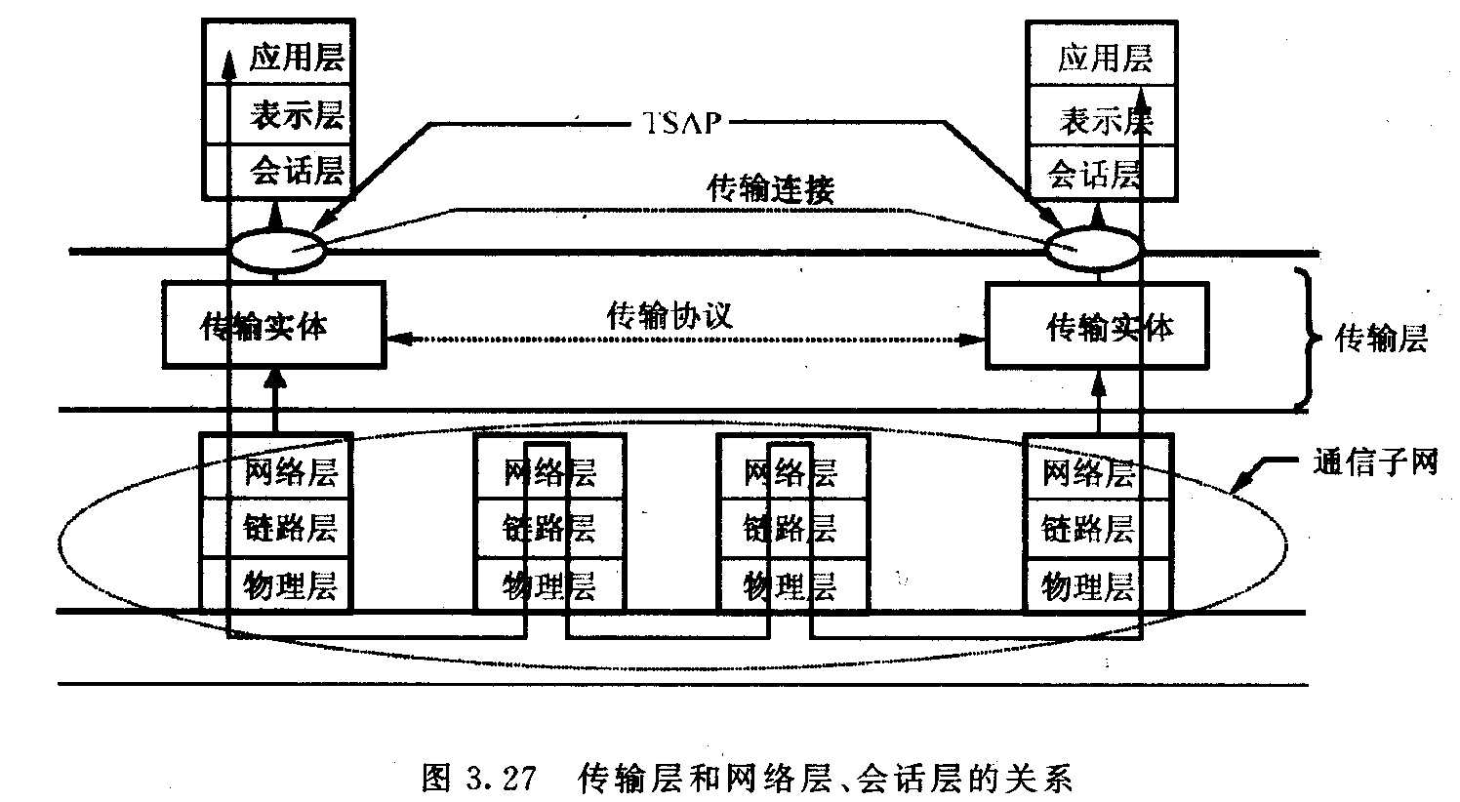
传输层协议

Slide 50
传输层协议的分类
.网络服务的类型
类型A：类型A提供近乎可靠的网络服务，其分组丢失、重复或窜改的概率可以忽略不计。
类型B：B型网络服务提供的网络连接具有可接受的残留差错率和不允许的被通知的故障率。
类型 C：C型网络服务相当不可靠，具有不可接受的残留差错率和不可接受的被告知差错率的网络连接。

Slide 51
传输协议的分类
协议类 | 网络类型 | 名称
0 | A | 简单类
1 | B | 基本错误恢复类
2 | A | 多路复用类
3 | B | 差错恢复与多路复用
4 | C | 差错检测和恢复类

Slide 52
0类传输协议TP0：提供最简单的协议机制，以支持A型网络。
1类传输协议TP1：为能在X.25网络高层上运行设计的协议，提供了具有最小服务的连接，即仅具出有从网络可通知的故障中恢复的能力。
2类传输协议TP2：为使用A型网络而设计的。它基本上是对0类的增强，允许多路复用。
3类传输协议：基本上是1类和2类的组合，它允许多路复用。
4类传输协议 ：针对C型网络服务设计的。协议必须能处理分组的丢失、重复、残损分组、N－RESET和网络抛给它的任何错误。

Slide 53
协议类型 | 符号 | 适用的网络连接类型 | 适用场合/要求功能
0类 | TP0 | A | 建立连接
1类 | TP1 | B | 基本差错恢复
2类 | TP2 | A | 复用
3类 | TP3 | B | 差错恢复与复用
4类 | TP4 | C | 差错检测与恢复，复用

Slide 54
传输连接建立
传输连接建立阶段
数据交换阶段
传输连接的拆除阶段
好比打电话，电话铃响，接起电话是传输建立阶段，对话是数据交换阶段，挂电话是传输连接的拆除阶段。

Slide 55
传输层向会话层提供的服务
1.多路复用
向上多路复用：指把多个连接多路复合到一个下一层连接上实现多路复用。
向下多路复用：指把单个连接分割连接到多个下一层连接上实现多路复用。
2.流量控制

Slide 56
会话层
  会话层的功能是组织两个会话进程间的通信，并管理数据交换。
会话层提供的服务
会话连接的建立与释放
数据交换
会话的同步
活动管理
异常报告

Slide 57
会话层(Session Layer)
功能
  完成用户进程之间在数据传输前的会话/会晤管理
协议
  同步
  令牌管理
实例
  OSI’s 会话层协议
  SUN‘s RPC

Slide 58
表示层
表示层主要用于处理两个通信系统中交换信息的表示方式，它包括数据格式变换、数据加密、数据压缩与恢复等功能。

Slide 59
表示层(Presentation Layer)
功能
  完成数据格式转换
  数据加密/解密
  数据压缩/解压
实例
  OSI ASN.1
  Sun RPC/XDR

Slide 60
应用层
应用层是OSI参考模型中的最高层，应用层确定进程之间通信的性质，以满足用户的需要，它在提供应用进程所需要的信息交换和远程操作的同时，还要作为应用进程的用户代理，来完成一些为进行信息交换所必需的功能。
应用层要提供许多低层不支持的功能，这就使得应用层变成OSI参考模型中最复杂的层次之一。

Slide 61
应用层(Application Layer)
功能
  提供访问网络的各种接口和应用层协议
实例
  E-mail
  Telnet
  FTP
    ftp://ftp.nudt.edu.cn
  WWW
    http://www.nudt.edu.cn
  BBS

Slide 62
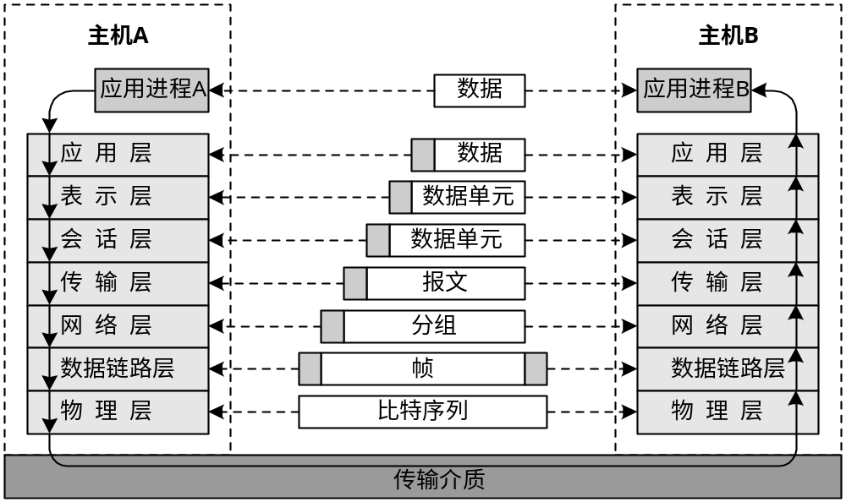
注意只有物理层可以直接传输数据。
OSI环境中的数据传输过程（物理通信）

Slide 63
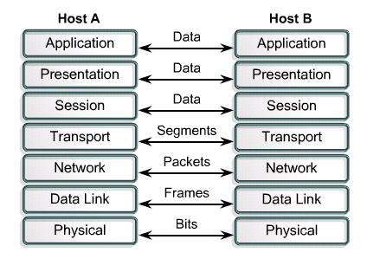
OSI环境中的数据传输过程（逻辑通信）

Slide 64
OSI模型的评价
OSI模型本身不是网络体系结构的全部内容,它仅描述了各层的功能，但未描述各层协议及其实现方法。
ISO 已制定了各层协议，可参见有关标准，网络上也有各层协议的实现（ISODE）。
OSI模型的最重要的贡献是将服务、接口和协议三个概念区分清楚了。
OSI模型在协议实现方面存在某些不足，原因是OSI模型太复杂。
OSI参考模型仍对今后计算机网络技术朝标准化、规范化方向发展有指导意义。

Slide 65
TCP/IP 体系结构
TCP/IP ( Transmission Control Protocol/Internet Protocol )是一个协议集，称为TCP/IP协议集。或者称为TCP/IP体系结构。
TCP/IP体系结构是开放的协议标准，可以免费使用，并且独立于特定的计算机硬件与操作系统。可以运行在局域网、广域网中，更适用于网络互连。
TCP/IP具有统一的网络地址分配方案，使得网络中的每台主机都具有惟一的地址。TCP/IP具有标准化的高层协议，可以提供多种可靠的用户服务。

Slide 66
TCP/IP 协议参考模型
TCP/IP (Transmission Control Protocol /Internet Protocol) 是20世纪70年代美国国防部研发的ARPANET网上的应用程序；
ARPANET最初是通过电话系统将美国的一些大学和研究所连接起来，后来卫星通信和无线通信技术也被用到ARPANET网中，而原有的应用程序已不能解决不同物理网的互联问题；
为了解决不同网络互连的问题，在原有应用程序的基础上形成了满足前述要求的TCP/IP 网络互连思想，形成了网络互连参考模型；
TCP/IP 已发展为目前的网络互连的事实上的国际标准（草稿，RFC-Request For Comment），为目前所有软、硬件厂家所支持。

Slide 67
TCP/IP协议的特点
开放的协议标准可以免费使用，并且独立于特定的计算机硬件与操作系统。
独立于特定的网络硬件，可以运行在局域网、广域网中，更适用于互联网中。
统一的网络地址分配方案，使得整个TCP/IP设备在网中都具有唯一的地址。
标准化的高层协议，可以提供多种可靠的用户服务。
主要缺点：
第一，它在服务、接口与协议的区别上就不是很清楚。一个好的软件工程应该将功能与实现方法区分开来，TCP/IP恰恰没有很好地做到这点，使得TCP/IP参考模型对于使用新的技术的指导意义是不够的。TCP/IP参考模型不适合于其他非TCP/IP协议簇。
第二，主机-网络层本身并不是实际的一层，它定义了网络层与数据链路层的接口。物理层与数据链路层的划分是必要和合理的，一个好的参考模型应该将它们区分开，而TCP/IP参考模型却没有做到这点。

Slide 68
TCP/IP体系结构
Internet使用TCP/IP体系结构。TCP/IP体系结构自下而上分别为物理层、网络接口层、网络层（IP层）、传输层（TCP层）和应用层共五层体系结构。

Slide 69
TCP/IP参考模型（cont.）
应用层
TELNET
FTP
SMTP
HTTP
DNS…
传输层
TCP协议
UDP协议
网络层
ARP协议
IP协议
ICMP协议
路由协议
IGMP协议
接口层
以太网
令牌环
FDDI 网
X.25
ATM
ATM…
TCP/IP参考模型及各层使用的协议

Slide 70
TCP/IP参考模型（cont.）
1、网络接口层
网络接口层负责将网络层的IP数据报通过物理网络发送或接收数据帧，抽出IP数据报上交网际层。
负责发送网络互联层数据包或接收物理网络的数据包。
主要组成：
  设备驱动程序
    帧的封装/解封装
    数据发送/接收
    数据缓存
  网卡
    介质访问控制
    数据编码/解码

Slide 71
TCP/IP参考模型（conti.）
2、网络层
网络层(Internet Protocol Layer)也称互联网层。网络层所提供的是一种无连接的，不可靠的但尽力而为的数据报传输服务。网际层将数据报从源主机传送到目的主机。
网络层负责任意两个结点之间的数据传送，主要功能有：
  将传输层数据封装成IP包，并发送到相应的网络接口上；
  检查接口层送来的IP包的正确性，然后根据目标结点进行路由选择：
    若目标为本机，则去掉IP包的报头，将数据部分交给传输层；
    否则，向相应的网络接口上转发该IP包；
  处理ICMP包，用于网络路由选择、流量控制、拥塞控制的目的。

Slide 72
网络层协议主要分为：
  ARP协议--地址解析协议(Address Resolve Protocol)
  IP协议—网际互连协议(Internet Protocol )
  ICMP协议—报文控制协议(Internet Control Message Protocol )
  RIP/OSPF—网络路由协议(Routing of IP Packets)
  IGMP—组播包协议(Internet Group Management Protocol )

Slide 73
网络层（IP层）的地位
IP层是TCP/IP实现异种网互联最关键的一层；
IP协议是点到点的协议，即用IP协议进行通信的对等机器(主机—路由器、路由器—路由器以及主机—主机之间)必须拥有直接的物理连接；
IP层提供的是无连接的数据报传输机制，它并不保证IP报文的可靠传送；
IP协议向上层(主要是TCP或UDP层)提供统一的IP报文格式，使得各种底层物理网络的帧或报文格式的差异性对高层协议不复存在。

Slide 74
TCP/IP参考模型（cont.）
3、传输层
传输层(Transport Layer)也称为运输层。传输层为应用进程之间提供端到端(End To End)的传输服务，为应用进程提供一条端到端的逻辑信道。
为任意两台主机上的应用程序之间提供可靠的端到端的数据通信。主要功能有：
  必须能够提供一套机制来控制和检测数据传送的正确性，例如安排接收端传回确认信息、发送端重发丢失/出错数据、以及剔除重复数据等；
  必须能够将应用程序送下来的数据切割分包，以符合下层传输要求的一定体积，交由网际互联层处理；
  必须解决应用程序标示问题，传送层协议会在每一个数据包上面加上一个标头 (header)，用来辨识该数据包属于哪个程序和由哪个程序来接收，再配以检查和供接收机器来检测数据是否完整。

Slide 75
TCP/IP在传输层主要提供了两个协议，即传输控制协议（TCP）和用户数据报协议（User Datagram Protocol，UDP）。
TCP提供面向连接的可靠的端到端的传输服务 。
UDP则提供无连接、不可靠的端到端的传输服务。

Slide 76
TCP/IP参考模型（cont.）
4、应用层
TCP/IP的应用层(Application Layer) 对应OSI的高三层，提供面向用户的网络服务，是用户与网络系统之间的界面，通过该界面向用户提供网络应用服务。
在这个层次中有许多面向应用的著名协议。如文件传输协议（FTP）、远程通信协议（TELNET）、简单邮件传送协议（SMTP）、域名系统（DNS）、超文本传输协议（HTTP）和简单邮件协议（SNMP）等。

Slide 77
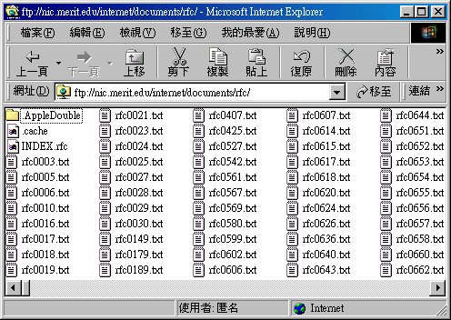
TCP/IP参考模型（cont.）
TCP/IP协议的RFC文档
在全世界很多地方都有它的复制文件，可以轻易透过电子邮件、FTP 等方式从网络取得。例如，ftp://nic.merit.edu/internet/documents/rfc/ 下载相关的 RFC 文件。
图 1-1：RFC 文件目录

Slide 78
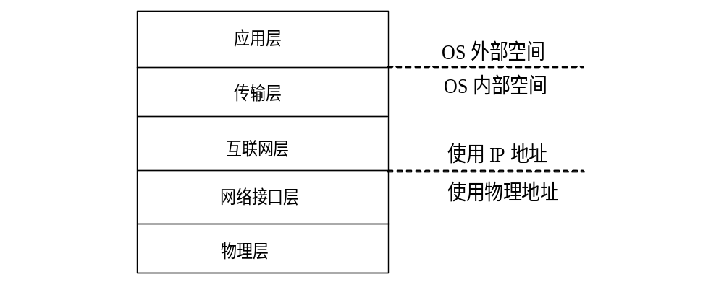
TCP/IP模型的两大边界
TCP/IP设计的目标是要隐藏物理网络的特性，为用户提供网络之间的透明连接，为了达到这个目的，TCP/IP划分两个边界
地址边界—将低层物理网络使用的MAC地址和IP层使用的IP地
址分开，并通过ARP机制进行相互映射，从而隐藏物理网络的特性；
操作系统边界—将网络应用程序（用户程序）与网络协议程序
（操作系统）分开，从而提高了应用程序开发的效率和协议程序的运行效率。

Slide 79
TCP/IP的可靠性
TCP/IP的可靠性体现在传输层
  TCP协议提供面向连接服务。因为传输层是端到端的，所以TCP/IP协议的可靠性被称为端到端可靠性。
  IP协议采用数据报服务，不像OSI几乎每一层都要保证可靠传输。
TCP/IP的效率比OSI高，尤其当低层物理网络很可靠时，TCP/IP的效率更加可观。

Slide 80
TCP/IP协议需要解决的关键问题
如何标示互连网络上的用户？
互连网用户地址和局域网用户地址之间如何转换？
如何把数据从源主机经过复杂的网路传送到目的主机？
如何在源用户和目的用户之间可靠地、有效地进行数据传递？
IP地址
ARP和RARP协议
网际层的路由选择协议
通过TCP和UDP

Slide 81
OSI参考模型与TCP/IP参考模型的比较
OSI参考模型与TCP/IP参考模型都采用了层次结构思想，其设计目标都是使网络协议与网络体系结构标准化，但二者在层次划分及协议使用上有很大区别。

Slide 82
TCP/IP与ISO/OSI 的比较
TCP/IP参考模型 | TCP/IP协议集 | OSI参考模型
Application 应用层 | Telnet、FTP、SMTP、HTTP、Gopher、SNMP、DNS等 | Application应用层
 |  | Presentation表示层
 |  | Session会话层
Transport 传输层 | TCP、UDP | Transport传输层
Inter-network 网间互联层 | IP、ARP、RARP、ICMP、OSPF、RIP、IGMP | Network网络层
Network Interface 网络接口层 | 各种底层网络协议 | Data link数据链路层
 |  | Physic物理层

Slide 83
OSI 模型和协议的缺点
为何OSI 没有统领网络世界？
糟糕的时机
糟糕的技术
糟糕的技术
糟糕的政策

Slide 84
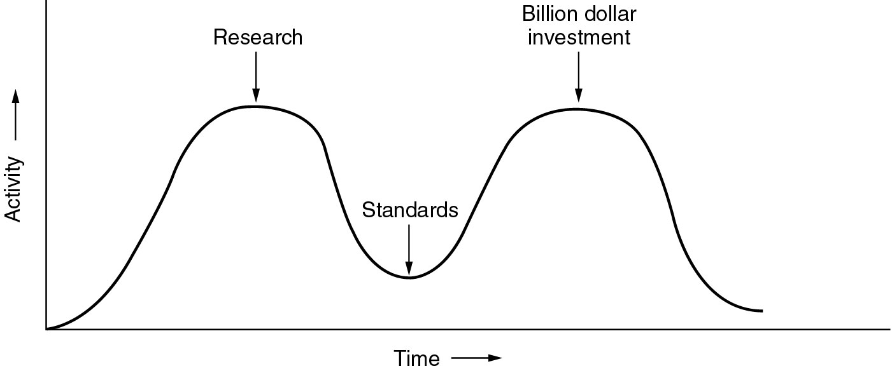
糟糕的时机
两头大象的启示

Slide 85
造成OSI参考模型与协议不能流行的原因之一是模型与协议自身的缺陷。大多数人认为OSI参考模型的层次数量与内容可能是最佳选择，但会话层在大多数应用中很少用到，表示层几乎是空的。在数据链路层与网络层有很多子层插入，每个子层都有不同的功能。
OSI参考模型将“服务”与“协议”的定义相结合，使得参考模型变得格外复杂实现起来就更加困难。
寻址、流量与差错控制在每层中重复出现，必然要降低系统效率。
关于数据安全性、加密与网络管理等方面的问题也在参考模型的设计初期被忽略。
很多原语在软件的很多高级语言中实现起来容易，但是严格按照层次模型编程，软件效率低。

Slide 86
TCP/IP参考与协议也有自身的缺陷。
1.在服务、接口与协议的区别上就不是很清楚。使得TCP/IP对使用新技术的指导意义不够。
2.物理层与数据链路层的划分是必要和合理的，一个好的参考模型应该将它们区分开。而TCP/IP并没有做到这一点。
3.不是一个通用模型
4.主机至网络 “层” 不是常规意义上的层
5.没有提及物理层和数据链路层
6.难以替代其它一些实用的小协议

Slide 87
OSI参考模型与网络操作系统的对应关系
OSI模型与Novell Netware的对应关系
  NetWare结构体系很好地对应了OSI模型，在物理层和数据链路层，NetWare支持以太网、IEEE802.2和IEEE802.5网络等。网络层和传输层功能由Internet分组包交换(IPX)和队列包交换（SPX）管理。会话层支持网络基本输入输出系统NetBIOS，表示层提供Netware内核服务，应用层提供Netware外壳服务（文件、打印、DOS外壳、Windows外壳等）。

Slide 88
Win7支持多种网络协议，包括TCP/IP 6、IPX/SPX等
OSI模型与Windows 2000/2003的对应关系
在物理层和数据链路层，Windows2000/2003支持多种传输介质和网卡，以及以太网、令牌环等协议族。NDIS包括网络驱动程序和网络层与数据链路层协议的接口。Windows 2000/2003的网络层协议包括：NetBEUI规范(NBF)、数据链路控制(DLC)、IP、IPX。在传输层支持TCP和SPX。Windows 2000/2003最优秀的网络应用支持当属表示层的客户/服务器（C/S）服务。它通过优先级、多任务、共享和内存保护来为C/S应用提供点对点进程的支持。

Slide 89
OSI模型与Unix的对应关系
UNIX操作系统支持很多网络协议，包括TCP/IP、SNA、XNS和NetBIOS。它的网络操作是通过应用程序和TCP/IP网络协议栈之间的内部通信进程完成的 。

Slide 90
其它常见网络通讯协议
NetBEUI协议是一种短小精悍、通信效率高的广播型协议，安装后不需要进行设置，特别适合于在“网络邻居”传送数据。
NetBEUI协议
  Windows的通信协议软件包含的协议有TCP/IP和NetBEUI协议。其中NetBEUI（NetBIOS Extended User Interface, NetBIOS用户扩展接口）就是Microsoft公司给Windows操作系统提供的在网络层上的协议。
  NetBEUI解决了网络层协议的问题。NetBEUI协议的安装实现了通信子网的建立，也使对等网有了网络通信实现的基础。
  NetBEUI协议是专门为几台到百余台PC所组成的单网段部门级小型局域网而设计的，它不具有跨网段工作功能。

Slide 91
IPX/SPX及其兼容协议
IPX/SPX（Internet work Packet Exchange/Sequence Packet Exchange，网际包交换/顺序包交换）协议是Novell公司开发的通信协议集，是Novell Netware网络使用的一种协议，用它可与Netware服务器相连。

Slide 92
补充案例1——爱屋吉屋
诞生于上海的爱屋吉屋，是一家新的房屋中介公司。它一不设门店；二不给中介顾问佣金提成以避免经纪人对客户“挑肥拣瘦”，通过高底薪、快成交、以客户打分为基准的服务费激励租房顾问提供服务，对租客一视同仁；三在上海推出“租客佣金全免”的火爆倒贴活动，在北京则只收租客一半的佣金。独特的模式，使得爱屋吉屋成立７个多月，就引发业界关注。

Slide 93
爱屋吉屋一改传统中介拿提成的佣金模式，以用户满意度和诚信度作为衡量中介顾问的标准。“这么做是为了保证中介顾问不需要挑肥拣瘦，对每位租客都一视同仁。”黎勇劲说。每一次出租交易完成后，爱屋吉屋都会按照房东和租客给中介顾问的评分（分为1~5分），根据等级记录分数，得出中介顾问的服务水平，其奖金也与客户评价挂钩。如果看房顾问三次被租客投诉，就将被劝退。爱屋吉屋还会有一个客服团队对客户进行不定期抽查，确保中介顾问将“用户至上”理念落地。

Slide 94
补充案例2——一带一路
2013年9月，习近平在访问哈萨克斯坦时提出了构
建“丝绸之路经济带”。2013年10月，习近平又在出席亚太经济合作组织（APEC）领导人非正式会议期间提出了中国愿同东盟国家加强海上合作，共同建设“21世纪海上丝绸之路”的倡议。
从此，向西推进“丝绸之路经济带”的建设，向东 南构建“21世纪海上丝绸之路”开启了中国政府的地 缘布局，也即“一带一路”。

Slide 95
“一带一路”的核心就是“互联互通”，“互联互通”不仅包括公路、铁路、航空、港口等传统交通基础设施，还包括互联网＋、通信基础设施。“愿景与行动”提出，将“共同推进跨境光缆等通信干线网络建设，提高国际通信互联互通水平，畅通信息丝绸之路。加快推进双边跨境光缆等建设，规划建设洲际海底光缆项目，完善空中(卫星)信息通道，扩大信息交流与合作。”

Slide 96
补充案例3——P2P网贷
概念和现状
发展历程
分类
风险控制

Slide 97
第二章思考题

Slide 98
1、什么是计算机网络的体系结构？两个最著名的计算机网络体系结构是什么？
问题1（P19 2.1.1小节）
计算机网络层次结构模型及各层次协议的集合
（大多数网络被划分为若干层次，每个层次集每个层 次间的关系制定相关的协议）
问题2（2.2节 & 2.3节）
一是：开放式系统互联参考模型 OSI/RM
二是：TCP/IP体系结构

Slide 99
2、Internet采用了什么网络体系结构？
（P31 2.3.2小节）
TCP/IP体系结构

Slide 100
3、ISO的OSI/RM分为哪几个层次？分层的好处是什么？
问题1（P25-30 2.2.2小节）
七个层次（从低到高）
第一层：物理层 第二层：数据链路层 第三层：网络层
第四层：传出层 第五层：会话层 第六层：表示层
第七层：应用层
问题2（P21 2.1.2小节）
1 各层之间独立
2 灵活性好
3 结构上可分割
4 易于实现和维护
5 能促进标准化工作

Slide 101
4、简述ISO计算机网络体系结构各层的主要功能
（P25-30 2.2.2小节）
1 物理层
利用物理传输介质为数据链路层提供连接，以透明地传输比特流
2 数据链路层
数据链路连接的建立与拆除；数据链路的接入控制；提供传输透 明性（使所有数据传输的比特组合都能正常传输，防止与控制编 码发生冲突）；流量控制；差错控制
3 网络层
路径选择与中继（选择一条最佳路径，使得信息从源节点出发至 目的节点）；流量控制；网络连接与建立

Slide 102
4 传输层
管理网络中端到端的信息传送；通过错误纠正和流控制机制提供 可靠且有序的数据包传送；确保面向连接服务和无连接服务数据 报传输的正确性
5 会话层
组织两个会话进程间的通信，并管理数据交换
6 表示层
完成数据格式转换；数据加密/解密；数据压缩/解压；语法协 商；连接管理
7 应用层
定义用于在网络中进行通讯和数据传输的接口；提供标准服务

Slide 103
5、在OSI术语中，什么是实体？什么是对等实体？
问题1（P23 2.2.1小节）
实体：每一层中实现该层功能的软件或硬件或他们的 结合
问题2（P23 2.2.1小节）
对等实体：在发送端与接收端同一层次的实体

Slide 104
6、在OSI术语中，什么是协议？什么是协议数据单元？
问题1：（P23 2.2.1小节）
协议：某一个层次中指导实体间通信的规则
问题2：（P23 2.2.1小节）
协议数据单元：各层对等实体间在协议的控制下交换 的数据本层的协议控制信息+用户数 据（上一层PDU）

Slide 105
7、在OSI术语中，什么是服务？什么是服务访问点和服务原语？
问题1：（P24 2.2.1小节）
服务：(N)层实体在(N)层协议的控制下可以向(N+1)层 实体提供它所需要的功能
问题2：（P24 2.2.1小节）
服务原语：用于描述提供的服务，定义服务的规范， 而规范规定SAP所必须传递的信息

Slide 106
8、在OSI术语中，什么是ＤＴＥ？什么是ＤＣＥ？
问题1：（P25 2.2.1小节）
DTE：具有一定数据处理能力和具有发送、接收数据 能力的设备
eg. 计算机、I/O设备
问题2：（P25 2.2.1小节）
DCE：在DTE与传输介质之间提供信号变换和编码功 能，并负责建立、维护和释放物理连接
eg. 电话线路连接的调制解调器

Slide 107
9、简述TCP/IP体系结构各层的功能，试举出每层的几个主要协议。
（P31-34 2.3.2小节）
1 网络接口层
将网络层的IP数据报通过物理网络发送或接收数据帧；抽出IP数据报上交网际层
常见的协议：Token Ring 802.5、PPP ATM、X.25、HDLC、Frame relay
2 网际层
将传输层数据封装成IP包，并发送到相应的网络接口上；检查接口层送来的IP包 的正确性，然后根据目标结点进行路由选择：处理ICMP包，用于网络路由选择、 流量控制、拥塞控制的目的
常见的协议：ARP 协议--地址解析协议(Address Resolve Protocol)
IP 协议—网际互连协议(Internet Protocol )
ICMP 协议—报文控制协议(Internet Control Message Protocol )
RIP/OSPF 网络路由协议(Routing of IP Packets)
IGMP 组播包协议(Internet Group Management Protocol )

Slide 108
3 传输层
提供一套机制来控制和检测数据传送的正确性；将应用程序送下来的数据切割分 包，以符合下层传输要求的一定体积，交由网际互联层处理；解决应用程序标示 问题，传送层协议会在每一个数据包上面加上一个标头 (header)，用来辨识该数 据包属于哪个程序和由哪个程序来接收，再配以检查和供接收机器来检测数据是 否完整。
常见的协议：TCP 传输控制协议(Transmission Control Protocol)
UDP 用户数据报协议(User Datagram Protocol)
4 应用层
提供面向用户的网络服务
常见的协议：FTP 文件传输协议
TELNET 远程通信协议
SMTP 简单邮件传送协议
DNS 域名系统
HTTP 超文本传输协议
SNMP 简单邮件协议

Slide 109
10、TCP/IP体系结构分为哪几个层次？它们和ISO/OSI各层的对应关系是什么？
问题1：（P30 2.3.3小节）
TCP/IP体系结构分为：物理层、网络接口层、网际层、传输层、
应用层
问题2：（P30 2.3.3小节）
对应关系：
ISO/OSI | TCP/IP
高层 | 应用层
传输层 | 传输层
网络层 | 网际层
数据链路层 | 网络接口层
物理层 | 物理层

Slide 110
补充思考题

Slide 111
1、TCP可靠传输体现在那几个方面？
1）字节编号机制
2）数据段确认机制
3）超时重传机制
4）选择性确认机制

Slide 112
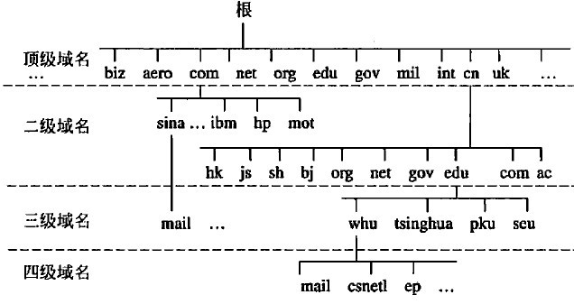
2、域名系统DNS基本概念？
DNS域名解析的原因：
1 不便于记忆
2 不便于地址更改
3 不太安全
4 数据量太大
DNS名称空间
1 根域名
2 顶级域名
3 二级域名
4 三级域名
本地名称服务器
由用户端操作系统配置、本地ISP(网络服务提供商)提供的本地DNS服务器， 一般是离用户最近的互联网名称服务器

Slide 113
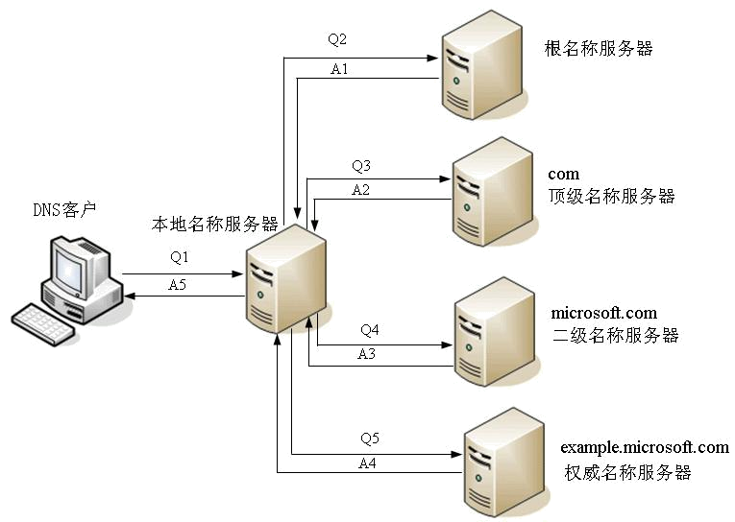
3、DNS域名解析流程？
DNS递归解析

Slide 114
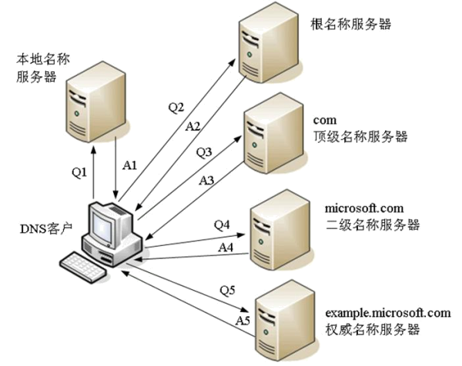
DNS迭代解析

Slide 115
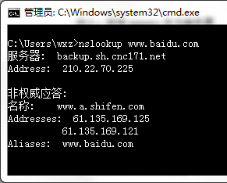
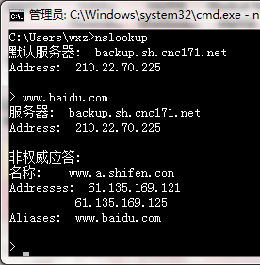
4、DNS域名解析命令操作
（仅演示windows环境下）
1）基本命令 nslookup

Slide 116
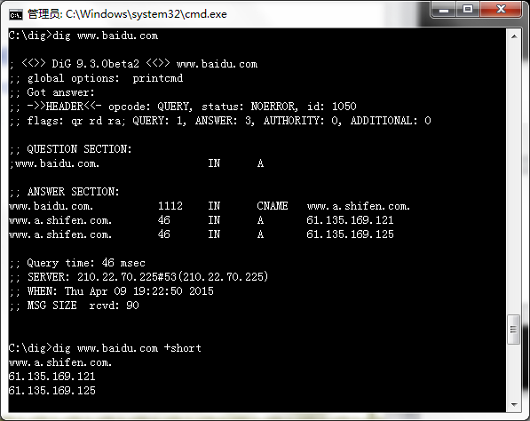
4、DNS域名解析命令操作
1）基本命令 dig （Linux自带 Windows需安装）

Slide 117
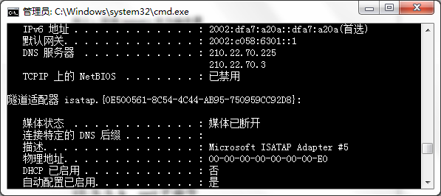
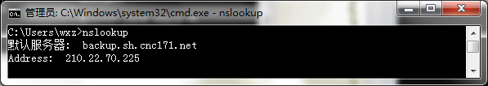
2）查看本地名称服务器
ipconfig /all
nslookup

Slide 118
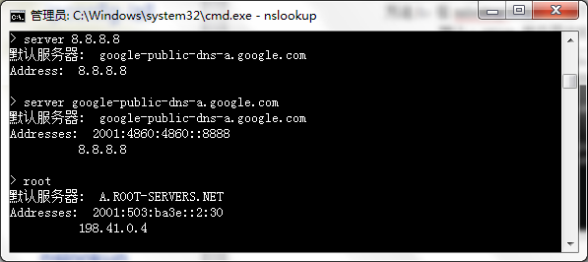
3）更改默认服务器

Slide 119
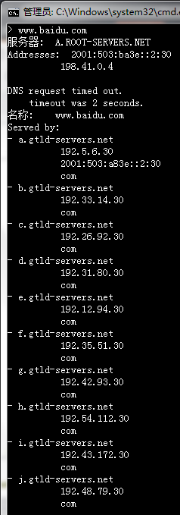
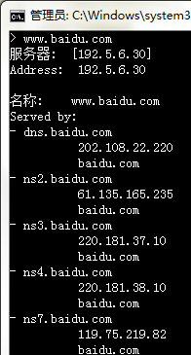
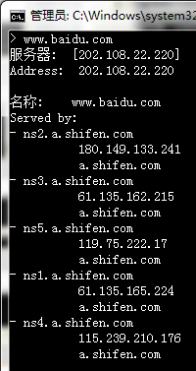
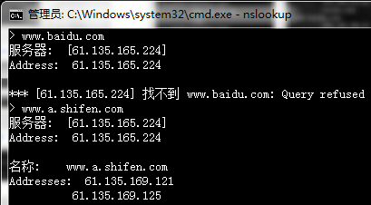
4）域名解析过程（nslookup）
step2
step3
step1
step4

Slide 120
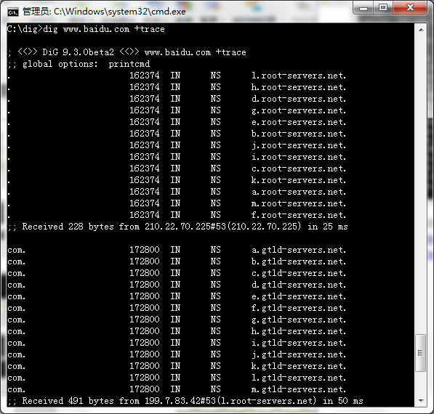
4）域名解析过程（dig）

Slide 121
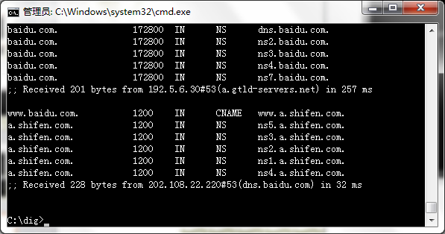
4）域名解析过程（dig）续

Slide 122
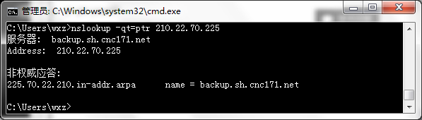
5）反解析（nslookup）

Slide 123
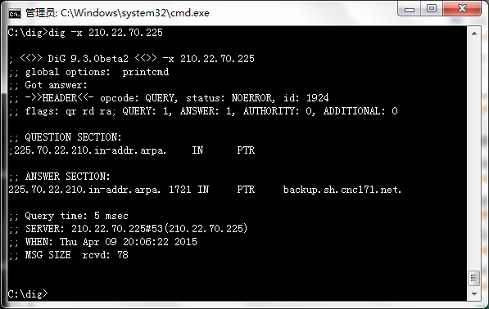
5）反解析（dig）

Slide 124
Thank you!

